Slide 1
光 学
教师：杨群
13855154106
qyoung@ahu.edu.cn
安徽大学物理与材料科学学院

Slide 2
参考书:
• 赵凯华、钟锡华《光学》上下册(北大)
• 钟锡华《现代光学基础》（北大）
• 玻恩、沃尔夫 《光学原理》
• 章志鸣、沈元华、陈惠芬《光学》(复旦)
• 姚启钧 《光学教程》（华东师大）

Slide 3
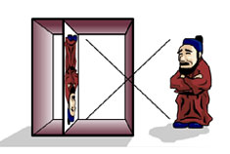
§1 光和光学
一 光的本性（光学发展简史）
1、萌芽时期
－－公元前500年～公元1500年 经历约2000年
面镜、眼镜和幻灯等光学元件相继出现。中国的《墨经》中记录了世界上最早的光学知识。它叙述了影的定义和生成，光的直线传播性和针孔成像，讨论了平面镜、球面镜的物像关系。

Slide 4
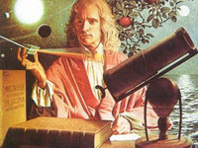
2、几何光学时期
－－公元1500年～公元1800年，经历大约300年
建立了光的反射定律和折射定律，奠定了几何光学的基础；
研制出了望远镜和显微镜等光学仪器；
牛顿为代表的微粒说占据了统治地位。

Slide 5
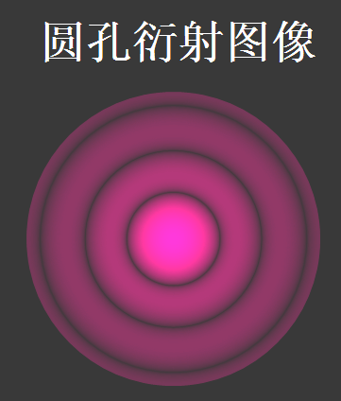
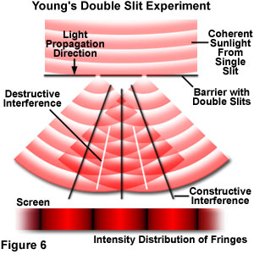
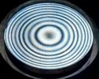
3、波动光学时期
－－公元1800年～公元1900年，近100年
杨氏实验成功演示了光的干涉现象；
惠更斯－菲涅耳原理成功解释了光的衍射现象；
麦克斯韦的电磁理论证明光是电磁波；
波动光学的理论体系已经形成。
牛顿环

Slide 6
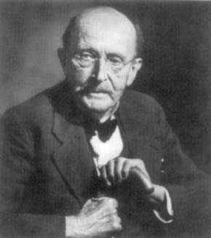
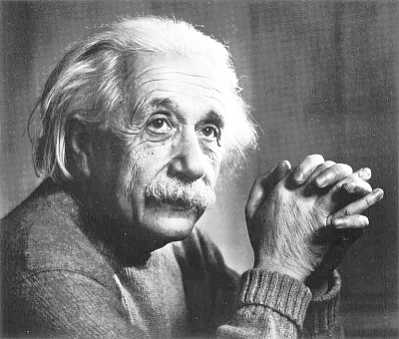
4、量子光学时期
－－公元1900年～公元1950年，近50年
1900年普朗克提出的能量子假说，成功解释了黑体辐射问题；
爱因斯坦提出了光量子假说，成功解释了光电效应；并提出：光的某些行为象经典的“波动”，另一些行为却象经典的“粒子”，光是一种几率波，又具有可分割性，光具有“波粒二象性”。

Slide 7
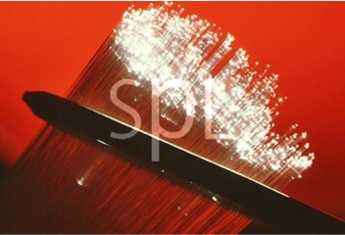
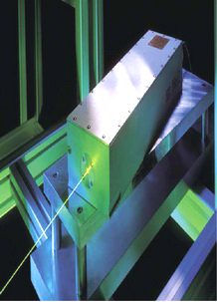

5、现代光学时期－－从1950年至今
全息术、光学传递函数和激光的问世是经典光学向现代光学过渡的标志，产生了很多新的应用：
1）智能光学仪器
2）全息术
3）光纤通信
4）光计算机
……

Slide 8
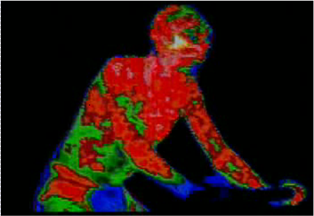
二 光源与光谱
1、光源
——（任何）发光的物体
（1）热辐射：在一定温度下处于热平衡状态下的物体辐射电磁波的现象，本质：分子热运动。
①在暗室加热铁块，随着温度的升高:
不发光→
暗红
→
橙色
→
黄白色
②运动时各部分温度的分布:
Notes:
我们已经知道自从迈克斯韦提出他那著名的公式之后，电磁波的范围就变得极广了，从常见的赤橙黄绿青蓝紫七色光，到广播电台的长波，短波，从夜视仪发出的红外线到能杀死生物体的紫外线，从探索敌踪的雷达波，到神秘的X射线都属于这一范畴。它们的区别仅在于波长的不同。
盛夏,你也许会抱怨:”这该死的太阳,把人都要烤焦了.” 这是因为太阳辐射了大量的光和热,人体接受了这些热量.不只是太阳,其他物体也会辐射热能.我们知道物体越加热,它发出的光越亮,光的颜色也随着温度的升高而改变.一个有经验的炼钢师傅,能根据一根织热铁管发光的颜色,非常准确地告诉你这跟铁管此刻的温度.
19世纪,科学家们就试图找出热能的辐射规律.他们希望知道热能辐射与光波波长的关系.
19世纪末20世纪初 德国寻找新能源
这种与温度有关的辐射 称为热辐射
热辐射 --- 热能转化为电磁能的过程

Slide 9


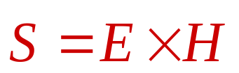

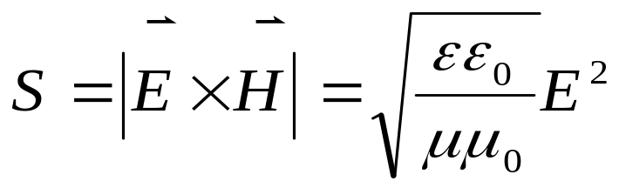


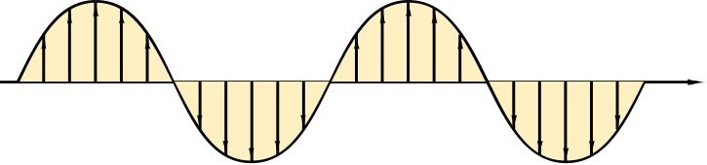

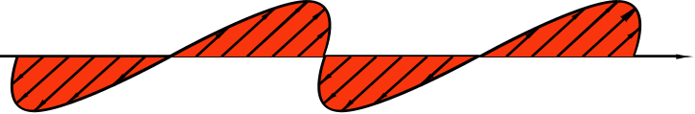
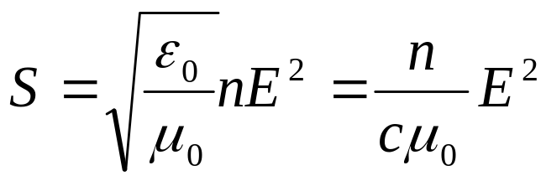



（2）光的非热发射：电致发光、荧光、磷光、化学发光、生物发光等。
2、光谱
（1）光强：通过单位面积的平均光功率
光的平均能流密度 ,用 表示
坡印亭矢量

Slide 10
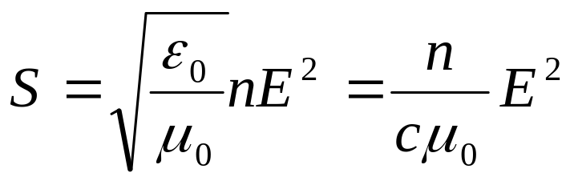
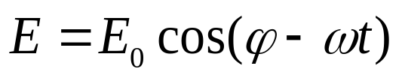
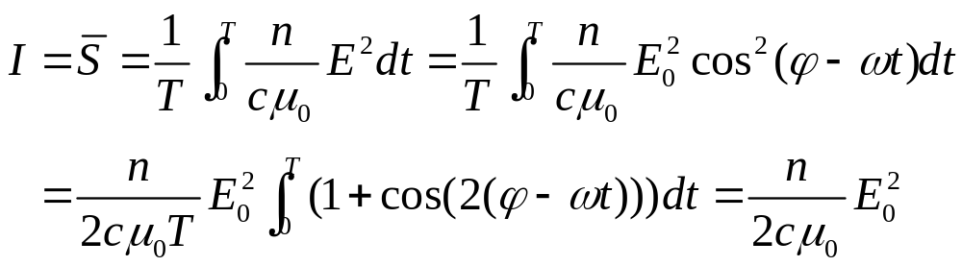
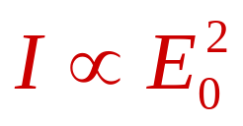
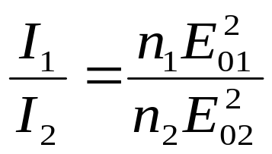
真空中电磁波的运动方程：
在相同介质中有：
在不同介质中有：

Slide 11
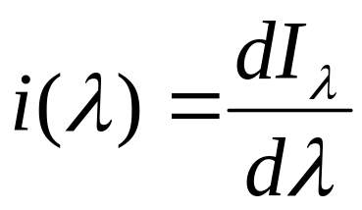
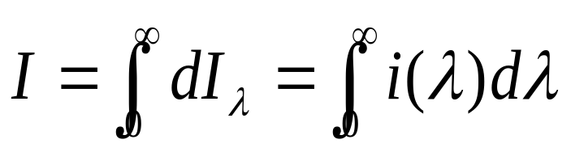
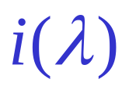
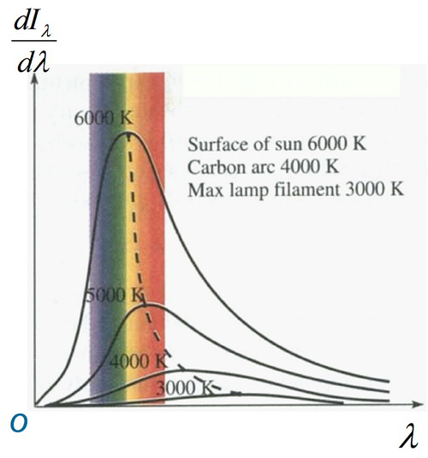
（2）光谱：单位波长区间的光强按波长的分布
－谱密度
总光强
连续光谱
线光谱
带状光谱
吸收光谱
谱线宽度：每条线光谱在其半强度值处的波长间隔

Slide 12
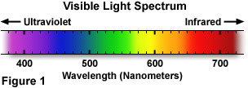
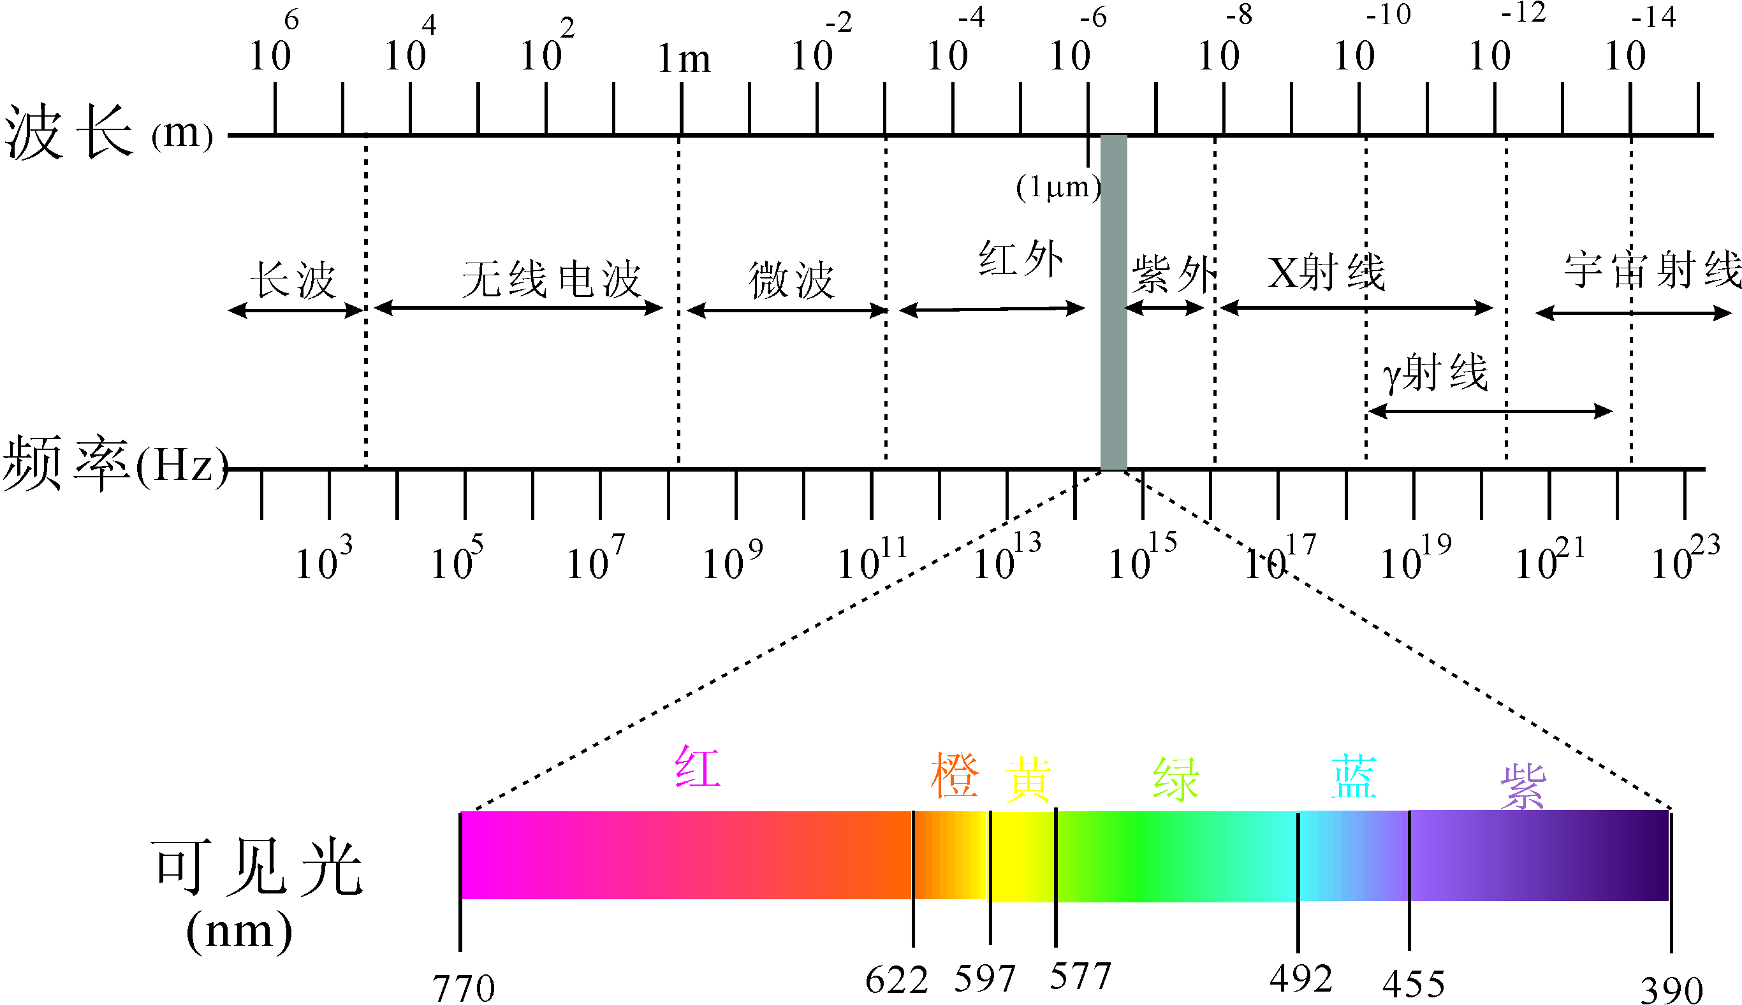
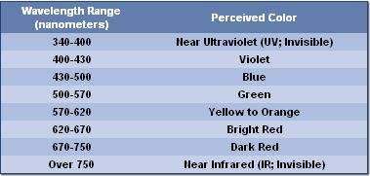

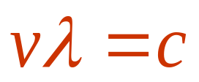
电磁波谱
可见光谱
线频率v 与波长 的关系:
---真空中的光速

Slide 13
三 光学的研究对象、分支与应用
研究对象：光的传播以及它和物质相互作用问题
以光的直线传播规律为基础，主要研 究各种成像光学仪器的理论。
几何光学：
研究光的电磁性质和传播规律，特别是干涉、衍射、偏振的理论和应用。
波动光学：
以光的量子理论为基础，研究光与物质相互作用的规律。
量子光学：
以激光问世为标志，与许多科学技术领域结合，派生出许多新的分支学科。
现代光学：

Slide 14
几何光学——设计各种光学仪器的基础
光的干涉——精密测量的重要手段
光谱学——在 X射线、结构分析、天文学上的应用
傅里叶光学（数学、信息论、光衍射的结合）
——用于信息处理、光学计算、像质评价等技术
通讯、医疗、生物、激光制导、激光武器、激光受控核聚变……

Slide 15
学好光学课的重要意义
众多光学方面课程的基础启蒙课程
如：激光原理与技术，量子光学，信息光学,光纤光学，集成光学，光谱学，光子开关术全息光存储技术，光纤通信技术原理，非性光学晶体光学，原子光学，光电信号检测技术等
“光” 、“机” 、“电” 、“算”一体化时代
——精密仪器设计、光敏器件、光电材料、微电子(光刻技术)光信息处理、光电储存技术、图像显示和处理等等
最先进的科学仪器几乎都离不开基于几何光学的光路系统和基于波动光学的分析系统

Slide 16
第一节完

